Slide 1
Презентация по художественной культуре ученица 9-А класса Луганского УВК №24 Гольневой Наталии

Slide 2
Художественные стили
Готика

Slide 3
Содержание:
Готика-4
Декоративно-прикладное искусство-5
Изобразительное искусство-6-7
Мебель-8
Мода-9
Неоготика-10
Интерьеры-11
Готика на Украине-12
Источники-13

Slide 4
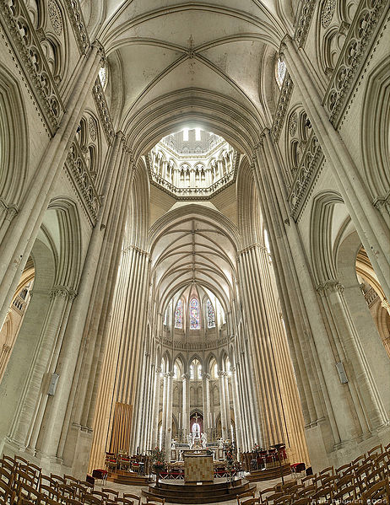
Готика — период в развитии средневекового искусства на территории Западной, Центральной и отчасти Восточной Европы с XII по XV—XVI века. Готика пришла на смену романскому стилю, постепенно вытесняя его. Термин «готика» чаще всего применяется к известному стилю архитектурных сооружений, который можно кратко охарактеризовать как «устрашающе величественный». Но готика охватывает практически все произведения изобразительного искусства данного периода: скульптуру, живопись, книжную миниатюру, витраж, фреску и многие другие.
Готический собор в Кутансе, Франция

Slide 5
Декоративно-прикладное искусство
Эпоха позднего Средневековья характеризуется расцветом городской культуры, развитием торговли, ремёсел. С середины XIII века начинается строительство зданий светского назначения — городских ратуш, рынков, цеховых домов, а также роскошных замков знати. Все элементы экстерьера и интерьера сооружений подчинялись готической архитектурной форме. Одним из крупнейших европейских замков эпохи является Авиньонский папский дворец (1334—1364). Как и другие интерьеры Средневековья, убранство Папского дворца сохранилось лишь частично. Примечательны «шпалерные» росписи стен, изображающие сцены охоты и рыбной ловли, выполненные под руководством Маттео Джованетти.

Slide 6
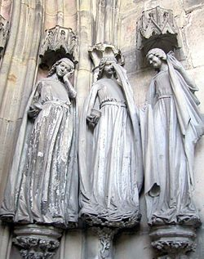
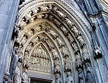
Изобразительное искусство
Скульптура играла огромную роль в создании образа готического собора. Во Франции она оформляла в основном его наружные стены. Десятки тысяч скульптур, от цоколя до пинаклей, населяют собор зрелой готики.
Скульптуры в соборе святых Мауритиуса и Катарины в Магдебурге, Германия

Slide 7
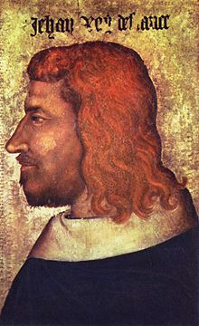
Готическое направление в живописи развилось спустя несколько десятилетий после появления элементов стиля в архитектуре и скульптуре. В Англии и Франции переход от романского стиля к готическому произошёл около 1200 г., в Германии — в 1220-х гг., а в Италии позднее всего — около 1300 г.
Неизвестный художник. Иоанн Добрый (1359). Один из первых готических портретов, дошедших до наших дней

Slide 8
Мебель
Мебель эпохи готики простая и тяжеловесная в прямом смысле этого слова. К примеру, одежду и предметы быта впервые начинают хранить в шкафах (в античности для этих целей использовали исключительно сундук). Таким образом, к концу эпохи Средневековья появляются прототипы основных современных предметов мебели: шкафа, кровати, кресла. Одним из наиболее распространённых приемов изготовления мебели была рамочно-филёнчатая вязка. В качестве материала на севере и западе Европы использовали преимущественно местные породы древесины — дуб, орех, а на юге (Тироль) и на востоке — ель и сосну, а также лиственницу, европейский кедр, можжевельник

Slide 9
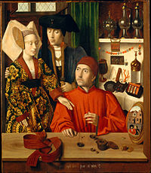
Мода
В женской одежде происходит отделение юбки от лифа. Ширина юбки увеличивается дополнительными вставками ткани. Верхняя часть костюма — узкий лиф с узкими длинными рукавами, треугольным вырезом на груди и спине. Корпус женщины отклонён назад, образуя S-образный силуэт, получивший название «готической кривой»
Облегающая куртка (с конца XIV века упелянд), узкие шоссы, короткий плащ — одежда воплощает эстетический идеал эпохи — образ стройного молодого человека, галантного кавалера.
Петрус Кристус. Св. Элигий в мастерской. 1449. Музей Метрополитен. Нью-Йорк

Slide 10
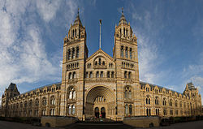
Неоготика
Иногда элементы неоготики самым причудливым образом переплетались с новейшими для того времени технологиями, например устои Бруклинского моста в Нью-Йорке имели арки в форме готических окон. Самый выдающийся образец неоготики — здание Британского парламента в Лондоне. В США следует отметить неоготический собор Святого Патрика в Нью-Йорке.
Неоготика (англ. Gothic Revival — «возрождение готики») — художественный стиль XVIII и XIX вв., заимствующий формы и традиции готики. Неоготика зародилась в Великобритании, но получила распространение также и в континентальной Европе, и даже в Америке.
Британский музей естественной истории

Slide 11
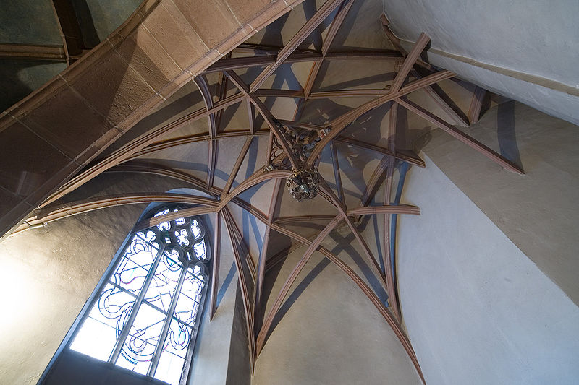
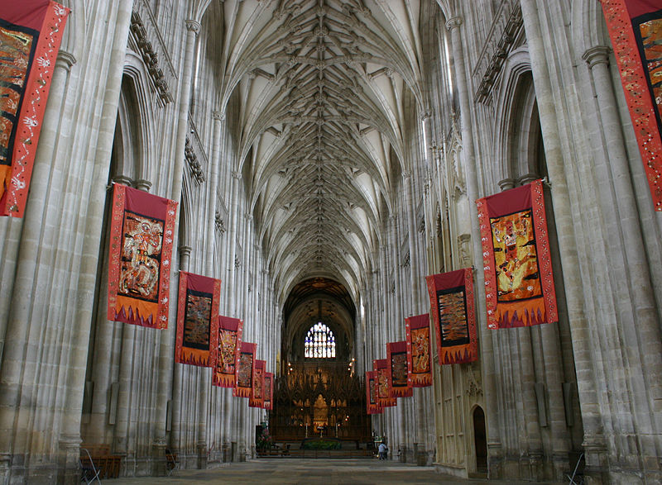
Интерьеры
Франкфурт-на-Майне. Леонардкирхе
Интерьер Винчестерского собора

Slide 12
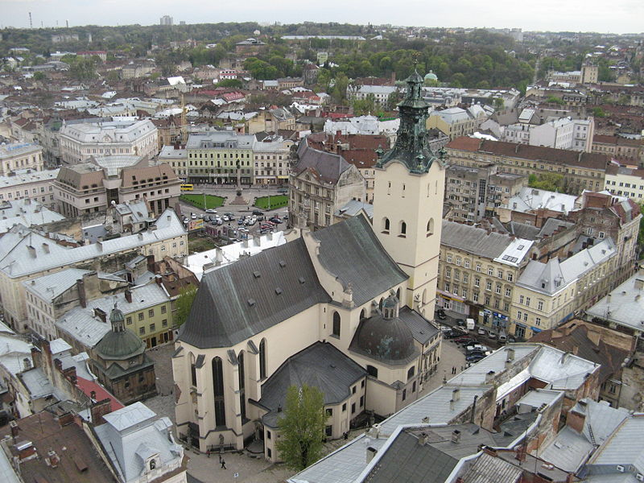
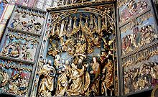
Готика на Украине
Один из наиболее интересных периодов истории архитектуры Украины — конец XIV — первая половина XV века. На западных землях, которые меньше других потерпели от монголо-татарского нашествия, тогда растут города, развиваются ремесла и торговля. В украинские города прибывают многие поселенцы, преимущественно немцы, которые принесли в искусство, а в частности в архитектуру, новые стилевые формы. Среди культовых сооружений преобладали католические костелы. Решающую роль в формировании нового стиля сыграл Львовский кафедральный костел. Строительство Латинского костёла начал львовский архитектор П.Штехер в 1360 году, продолжали работы И.Гром и А.Рабиш, закончил строительство в 1479 году Г. Штехер.
Львовский кафедральный костел
Готический алтарь Мариацкого костёла в Кракове(Польша)

Slide 13
Источники:
http://ru.wikipedia.org/wiki/%D0%93%D0%BE%D1%82%D0%B8%D0%BA%D0%B0#.D0.98.D0.B7.D0.BE.D0.B1.D1.80.D0.B0.D0.B7.D0.B8.D1.82.D0.B5.D0.BB.D1.8C.D0.BD.D0.BE.D0.B5_.D0.B8.D1.81.D0.BA.D1.83.D1.81.D1.81.D1.82.D0.B2.D0.BE

